Slide 1
Уважаемые
родители и педагоги!
Приглашаем Вас вместе с детьми поучаствовать в познавательной викторине по экологии для дошкольников «Экология и мы». Ваша задача помочь ребенку прочитать задания викторины, объяснить и помочь выбрать правильный ответ.
Викторина состоит из заданий с выбором правильного ответа.
Викторина создана в виде интерактивного плаката. Для перехода с одного задания на другое следует нажимать на картинку с правильным ответом или активные без надписи и надписью: «Начать», «Далее», «Ответ».
Желаем успеха!
Начать

Slide 2
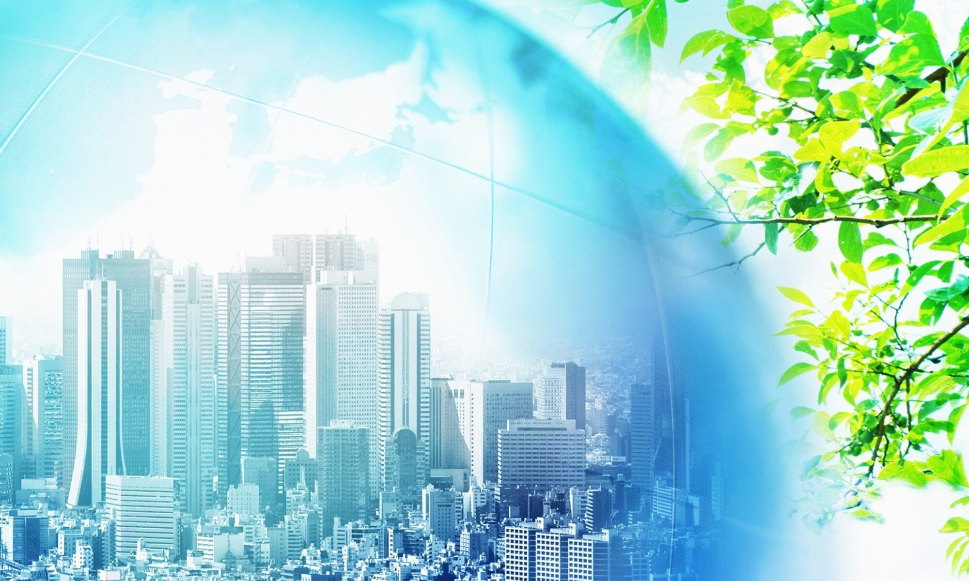
Викторина по экологии
для детей старшего дошкольного возраста
«Экология и мы»
Подготовила: Внукова Евгения Владимировна,
воспитатель высшей квалификационной категории
Далее
2025 год

Slide 3
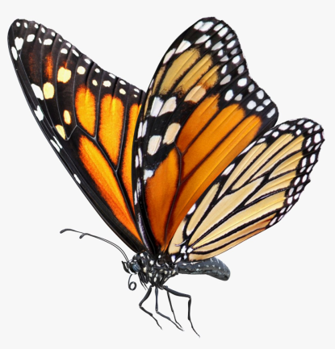
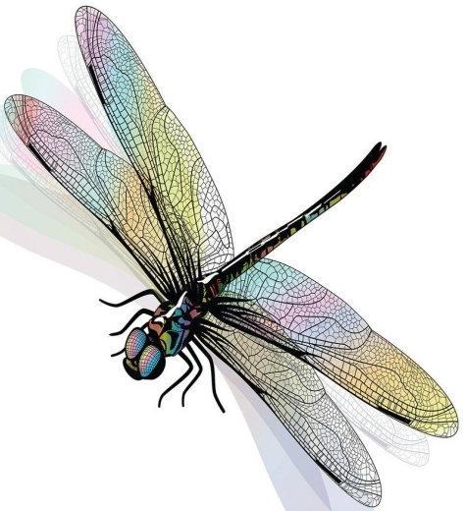
Какое насекомое можно назвать «трудолюбивым»?
Муха
Бабочка
Пчела
Стрекоза

Slide 4
На какой картинке изображено бережное отношение к природе?

Slide 5
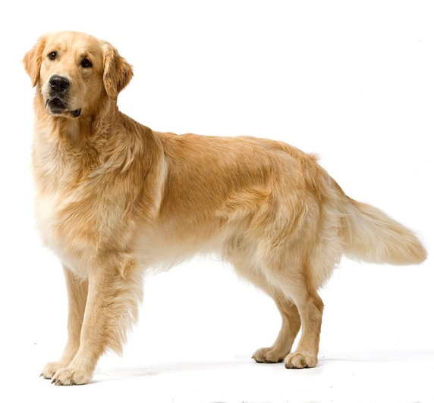
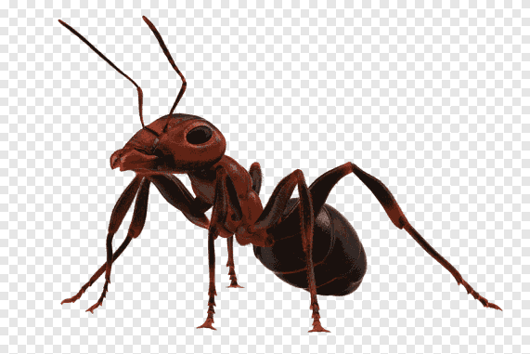
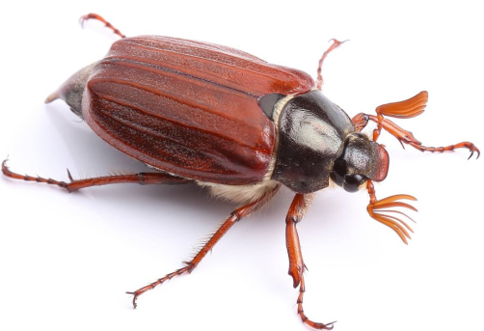
Кто, из изображенных на картинке, может поднять груз больше собственного веса?
Слон
Муравей
Собака
Жук

Slide 6
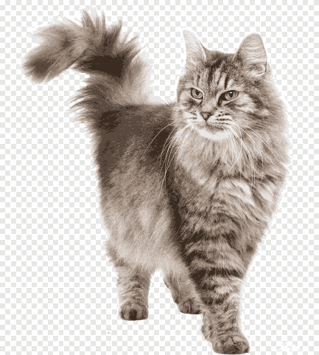
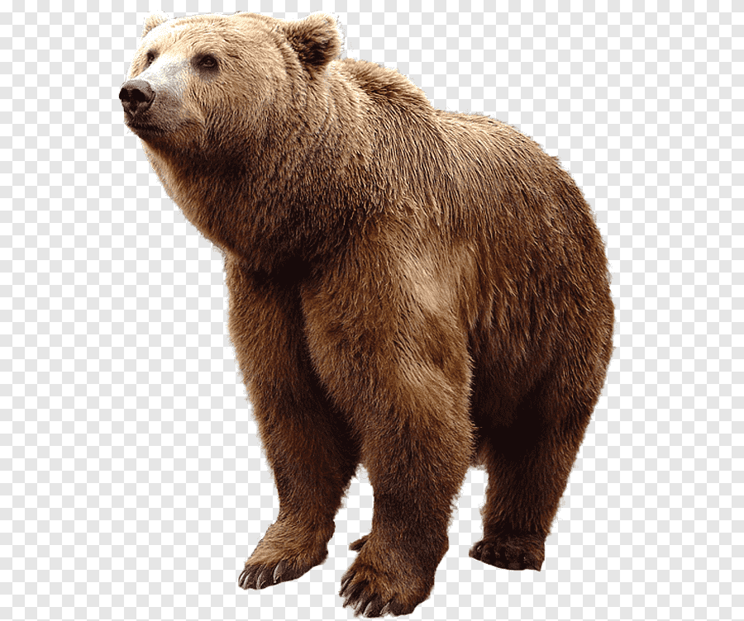
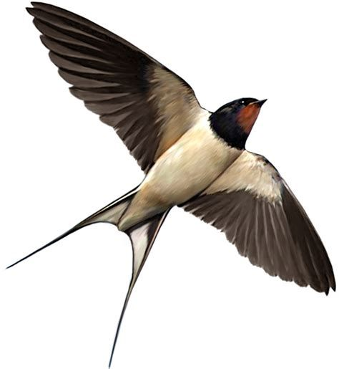
Кому мы помогаем выжить зимой, развешивая кормушки ?
Синицам
Бездомным кошкам
Медведю
Ласточкам

Slide 7
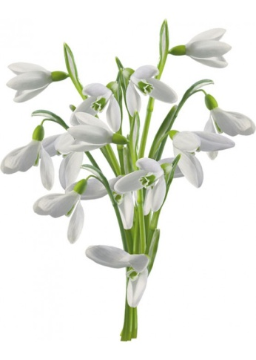
Первые весенние цветы, которые нельзя срывать, потому что их становится очень мало ?
Подснежники
Одуванчики
Тюльпаны
Нарциссы

Slide 8
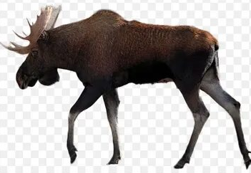
Какое животное в первую очередь пострадает от загрязнения водоемов?
Кошка
Бобер
Собака
Лось

Slide 9
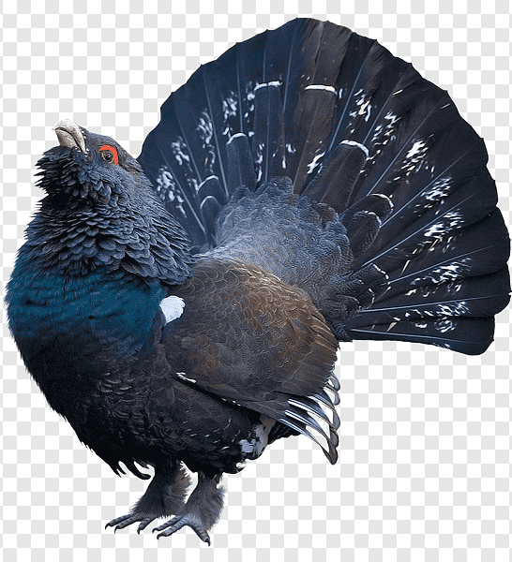
Какую птицу называют «лесным доктором»?
Дятел
Кукушка
Синица
Глухарь

Slide 10
Что мы должны сделать, что бы наш город был чистым?
Мусорить только дома (в помещении)
Вырубать лес
Сжигать мусор на свалках
Бросать мусор в урны и контейнеры

Slide 11
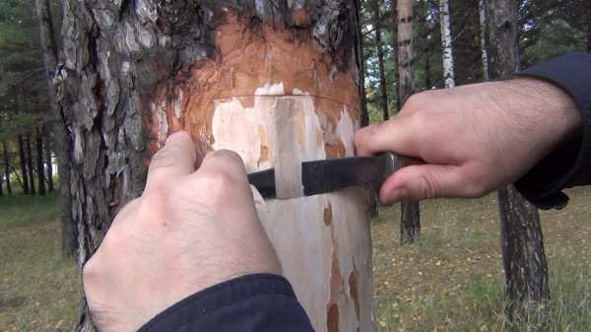
Выберите знак, который означает
«Нельзя повреждать кору деревьев»?

Slide 12
Почему книга, в которой собраны редкие и исчезающие растения и животные называется «Красной книгой»?
Красный цвет – цвет солнца. А природа любит солнечное тепло.
Красный, значит красивый.
Это любимый цвет зверей.
Красный цвет – сигнал опасности, подаваемый человеку миром природы.

Slide 13
Загадка
Весной веселит, летом холодит, осенью питает, зимой согревает.
Ответ

Slide 14
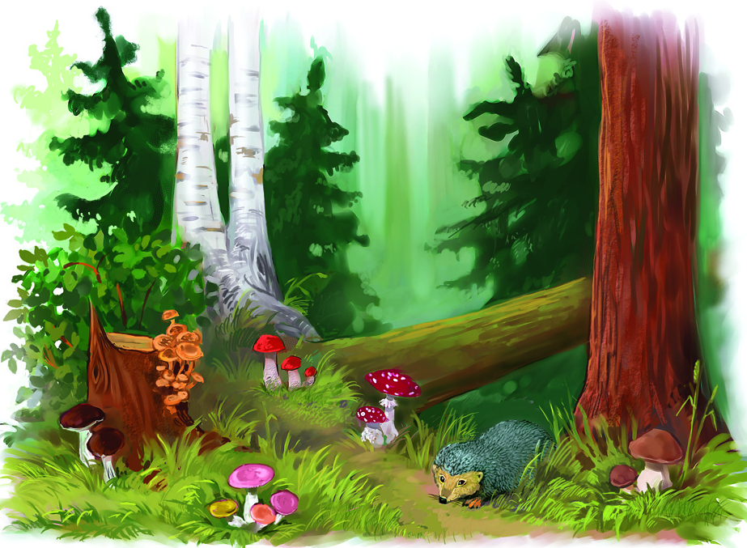
Далее

